Slide 1



ỦY BAN NHÂN DÂN HUYỆN TÂY SƠN
TRƯỜNG TIỂU HỌC BÌNH TÂN
CHÀO MỪNG QUÝ THẦY CÔ
VỀ DỰ GIỜ THĂM LỚP 3A
Môn: Toán
Giáo viên:VÕ THỊ KIỀU TRINH

Slide 2

Hoạt động Mở đầu
Notes:
GV chia lớp thành 2 đội. Các đội sẽ lần lượt thách đố nhau. Đội 1 nêu vần, đội 2 tìm tiếng chứa vần và ngược lại.

Slide 3


Slide 4






HỘP QUÀ BÍ MẬT
1
2
3
CHỌN HỘP QUÀ NHÉ!

Slide 5




Trở lại
CHÚC MỪNG BẠN ĐÃ NHẬN ĐƯỢC MỘT MÓN QUÀ

Slide 6

Trở lại
Câu hỏi: Nêu đặc điểm của hình chữ nhật?
Hình chữ nhật có bốn góc vuông, có hai cạnh dài bằng nhau và hai cạnh ngắn bằng nhau

Slide 7
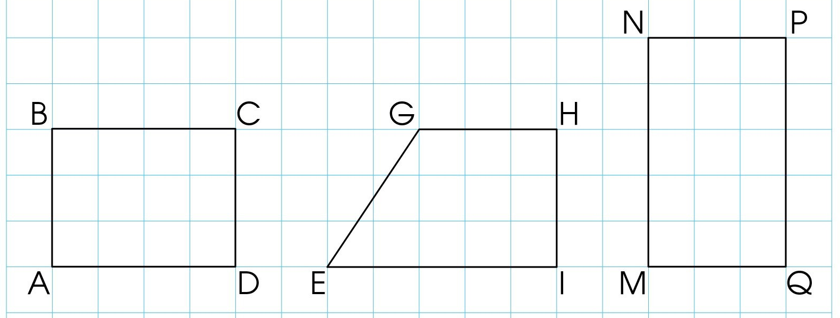
Trở lại
Câu hỏi: Trong các hình sau hình nào là hình chữ nhật?
Hình ABCD và hình MNPQ là hình chữ nhật.

Slide 8
Thứ ba ngày 19 tháng 12 năm 2024
TOÁN:
BÀI 52: HÌNH VUÔNG
Hoạt động
Hình thành kiến thức mới
Notes:
GV chia lớp thành 2 đội. Các đội sẽ lần lượt thách đố nhau. Đội 1 nêu vần, đội 2 tìm tiếng chứa vần và ngược lại.

Slide 9
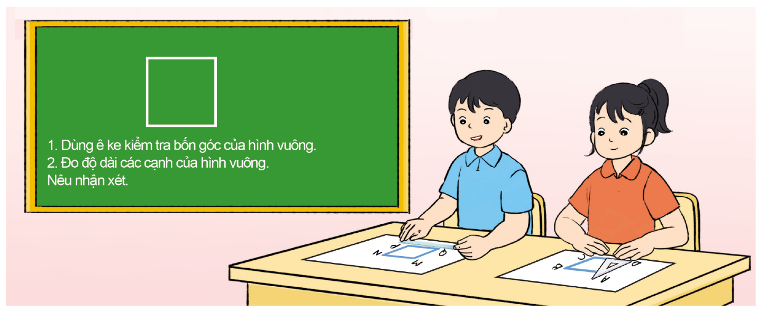
Thứ ba ngày 19 tháng 12 năm 2024
TOÁN:
BÀI 52: HÌNH VUÔNG

Slide 10

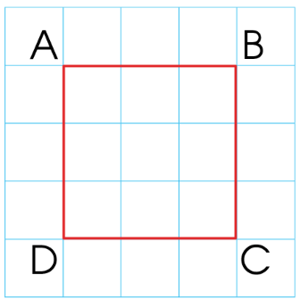
Thứ ba ngày 19 tháng 12 năm 2024
TOÁN:
BÀI 52: HÌNH VUÔNG
Hình vuông ABCD có:
* 4 góc đỉnh A, B, C, D đều là góc vuông.
* 4 cạnh có độ dài bằng nhau:
AB = BC = CD = DA
Hình vuông có bốn góc vuông và bốn cạnh bằng nhau.

Slide 11
Hoạt động
Luyện tập, thực hành
Notes:
GV chia lớp thành 2 đội. Các đội sẽ lần lượt thách đố nhau. Đội 1 nêu vần, đội 2 tìm tiếng chứa vần và ngược lại.

Slide 12
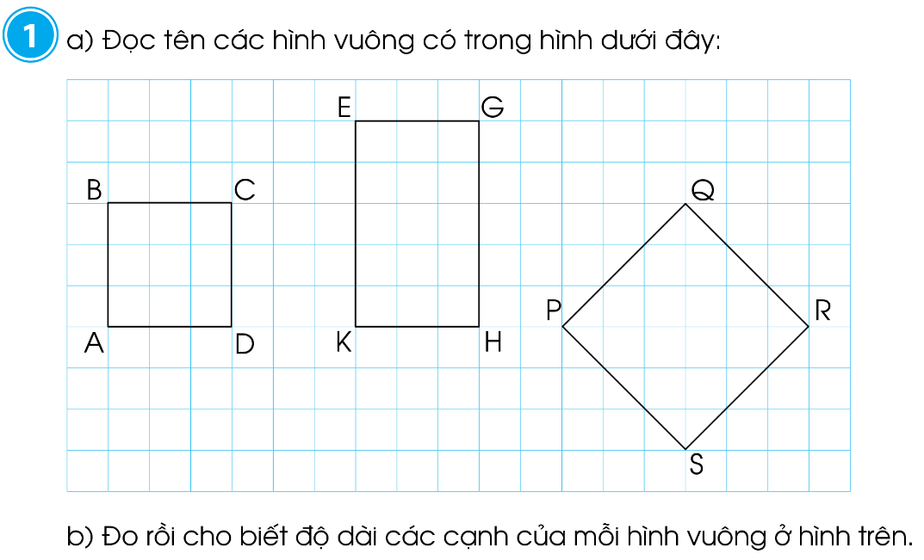
Thứ ba ngày 19 tháng 12 năm 2024
TOÁN:
BÀI 52: HÌNH VUÔNG
22 mm
3 cm
Hình vuông ABCD
Hình vuông PQRS

Slide 13
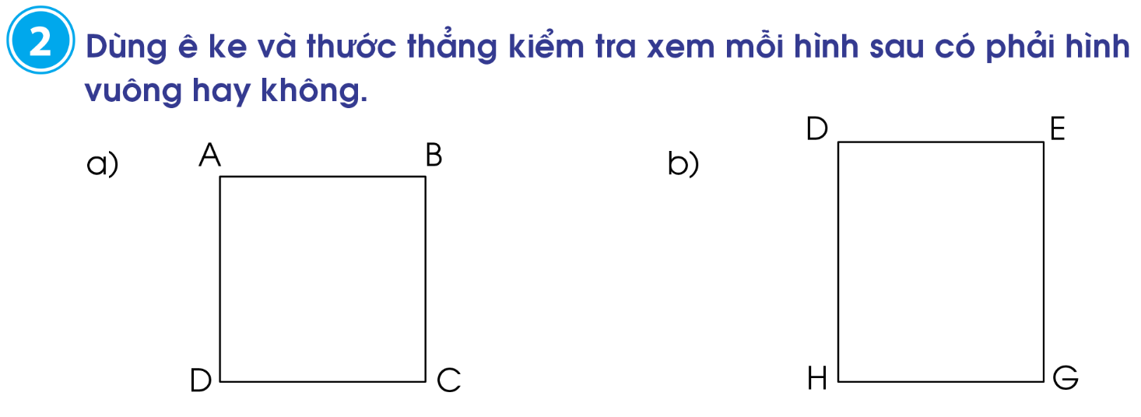
Thứ ba ngày 19 tháng 12 năm 2024
TOÁN:
BÀI 52: HÌNH VUÔNG

Slide 14
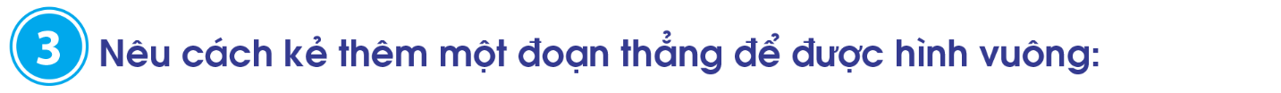
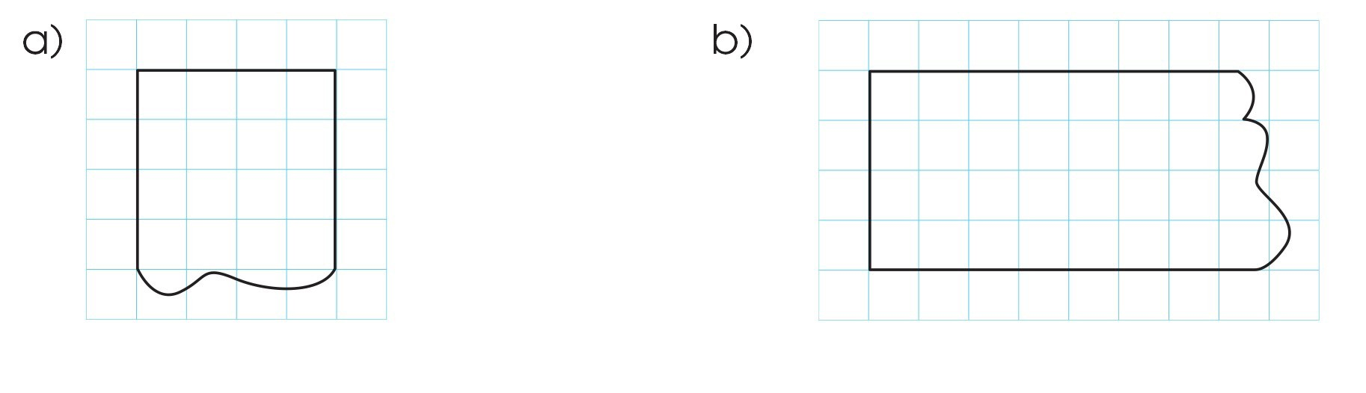
Thứ ba ngày 19 tháng 12 năm 2024
TOÁN:
BÀI 52: HÌNH VUÔNG

Slide 15
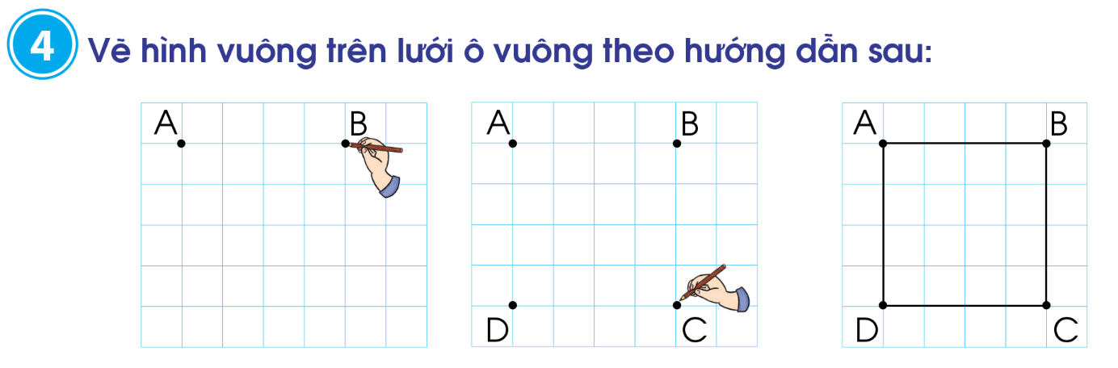
Thứ ba ngày 19 tháng 12 năm 2024
TOÁN:
BÀI 52: HÌNH VUÔNG

Slide 16


Thứ ba ngày 19 tháng 12 năm 2024
TOÁN:
BÀI 52: HÌNH VUÔNG
A
B
D
C

Slide 17
Hoạt động
Vận dụng, trải nghiệm
Notes:
GV chia lớp thành 2 đội. Các đội sẽ lần lượt thách đố nhau. Đội 1 nêu vần, đội 2 tìm tiếng chứa vần và ngược lại.

Slide 18
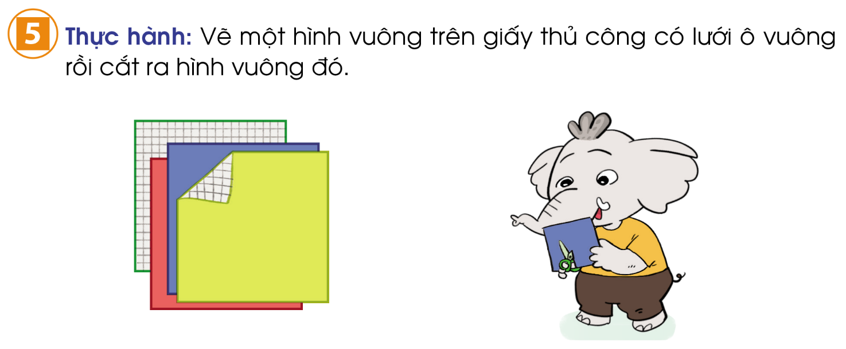
Thứ ba ngày 19 tháng 12 năm 2024
TOÁN:
BÀI 52: HÌNH VUÔNG

Slide 19
Trò chơi:
Ai nhanh, ai đúng
Notes:
GV chia lớp thành 2 đội. Các đội sẽ lần lượt thách đố nhau. Đội 1 nêu vần, đội 2 tìm tiếng chứa vần và ngược lại.

Slide 20
XIN CHÂN THÀNH CẢM ƠN
QUÝ THẦY CÔ GIÁO VÀ CÁC EM

